Slide 1
高等程式設計與實做
PG Tsai @ TFcis
2011/06/09

Slide 2
我是誰
蔡宗翰 a.k.a. PG
台南一中 2004~2007
中山大學資訊與工程學系 2007~2011
交大資研所 網路與工程組 2011~
ACM題數 500題
三次ACM國內 region 兩次ACM國外region

Slide 3
大綱
Part I.程式庫(比賽用小抄)介紹
Part II.程式比賽經驗分享
Part III.千里之行，始於足下

Slide 4
Part I 競賽用程式庫
PG Tsai @ TFcis
2011/06/09

Slide 5
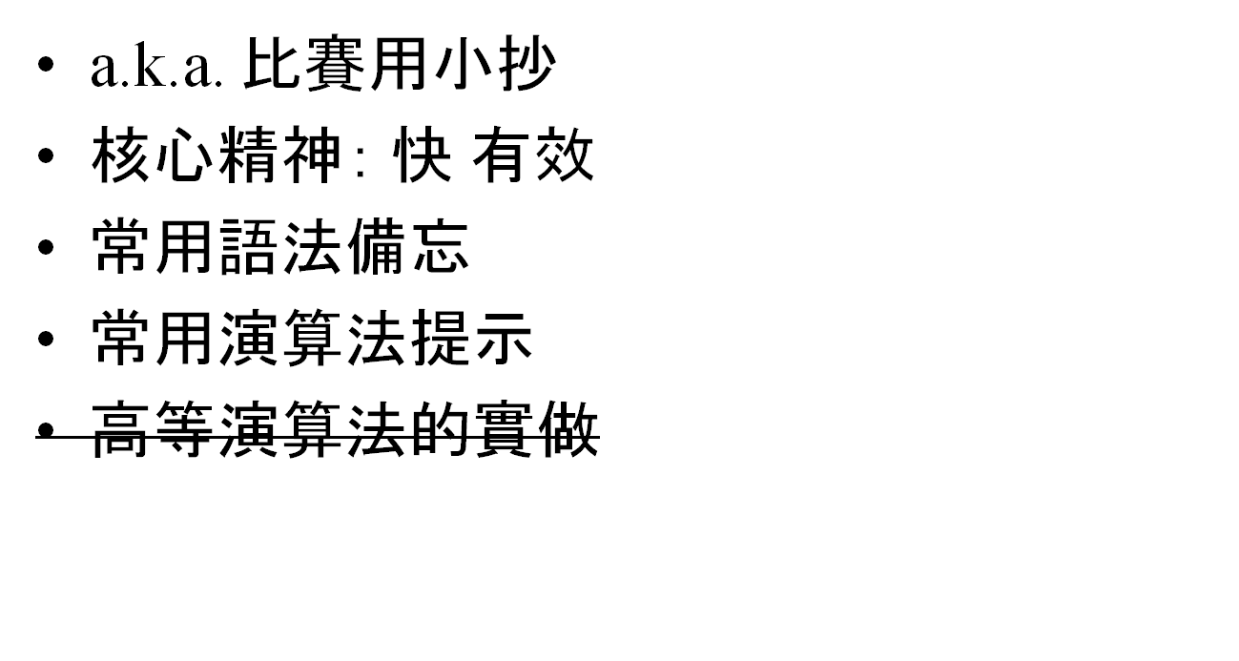
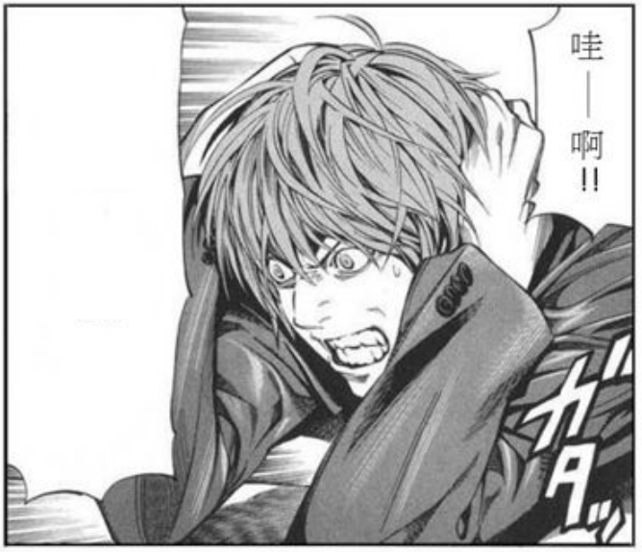
競賽用程式庫
比賽過一個小時
連warshall都袧不出來…

Slide 6
小抄分類
1.比賽IO操作 檔案讀寫
(C freopen sscanf / C++ fstream sstream )
2.PG嚴選 STL必備容器與演算法
3.比賽常見的初階演算法

Slide 7
比賽技巧
資料流重新導向
方法：
C:\> test.exe < in.txt > out.txt
效果：
將in.txt的文字當成鍵盤輸入 餵給程式
將程式輸出寫入到檔案

Slide 8
IO處理 檔案讀寫
無腦版 （將螢幕鍵盤的IO改為從檔案IO）
freopen(“file”,”r”,stdin);
freopen(“file”,”w”,stdout);
C++ 正常版（fin fout 操作同cin cout）
ifstream fin(“file”);
ofstream fout(“file”);

Slide 9
IO處理 字串資料流
使用時機：
遇到不定量輸入，且資料用換行結尾時
#include<sstream>
string tmp;
getline(cin,tmp);
istringstream cin2(tmp) ;
while(cin2 >> data){ … }

Slide 10
STL必備容器與演算法
1.map (關聯式陣列)
2.sort (排序)
3.priority_queue （優先權佇列）
4.queue / stack （佇列 / 堆疊）

Slide 11
關聯式陣列
#include <map>
宣告: map <型態1,型態2> 變數名稱;
Ex: map <string,int> PG;
操作 ：可直接使用[]操作
Ex: PG[“test”]=123; PG[“test”]++ ;
若型態1的資料不存在則會初始化一個
型態1的資料必須提供比較函數

Slide 12
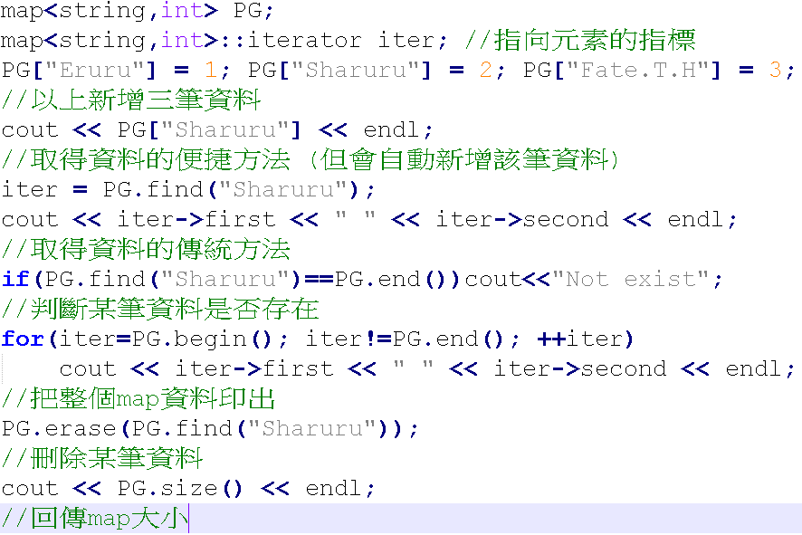

範例

Slide 13
Sort
#include <algorithm>
int data[] = {2,4,5,1,3};
sort ( data , data + 5）;
自訂比較函數
bool cmp（int a , int b）{return a>b;}
如果需要穩定排序: stable_sort

Slide 14
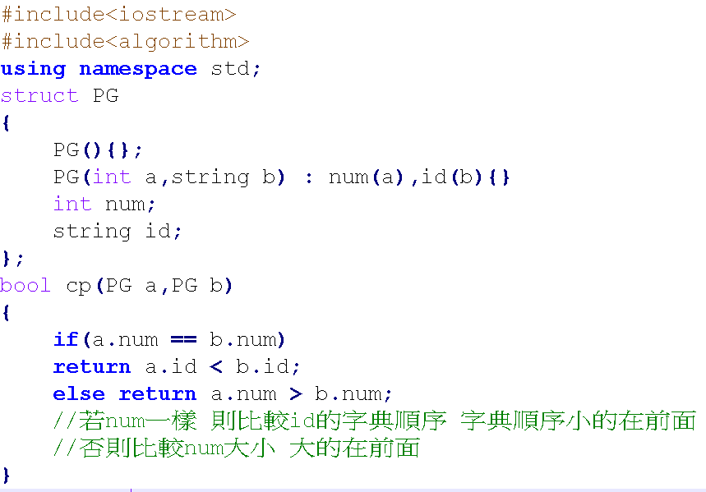

Slide 15
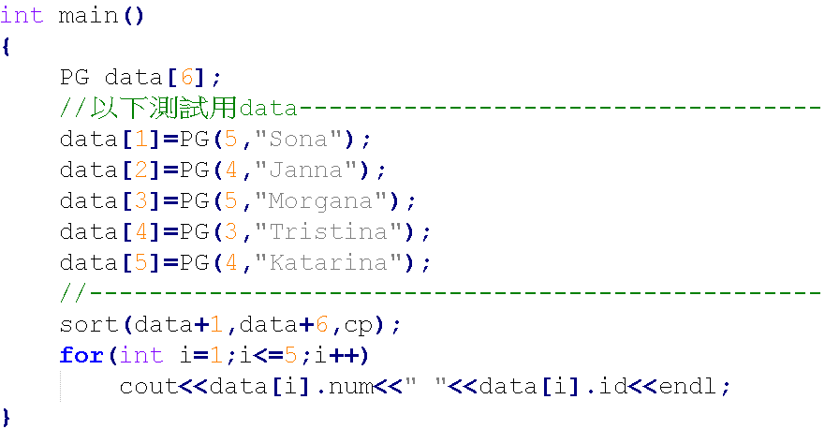

Slide 16
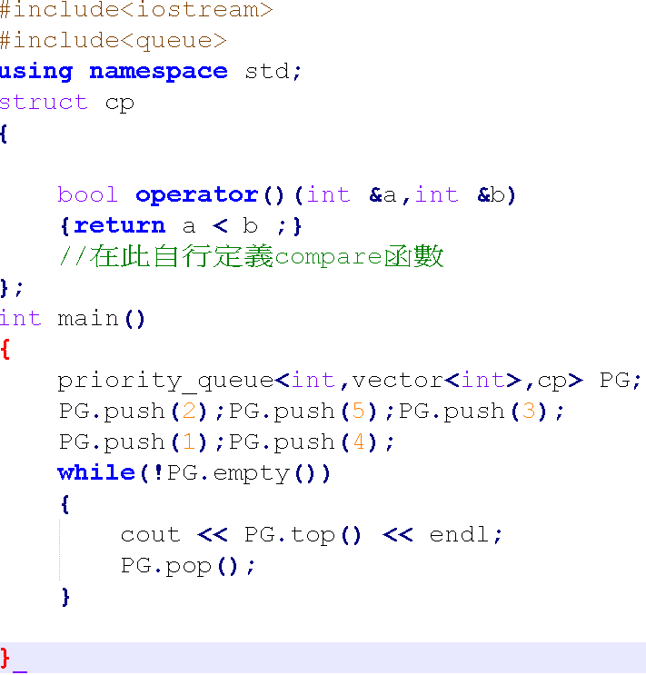
Priority Queue

Slide 17
Queue / Stack
Queue:
宣告 queue<型態> 變數名稱;
push()插入 front()讀取 pop()移除
Stack:
宣告 stack<型態> 變數名稱;
push()插入 top()讀取 pop()移除

Slide 18
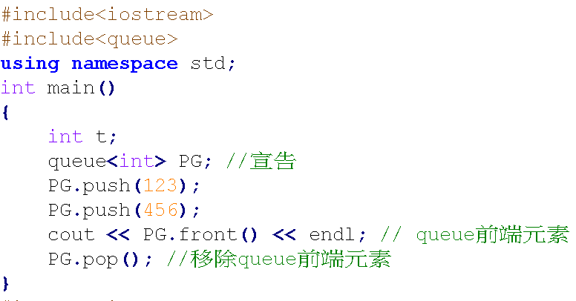
範例

Slide 19
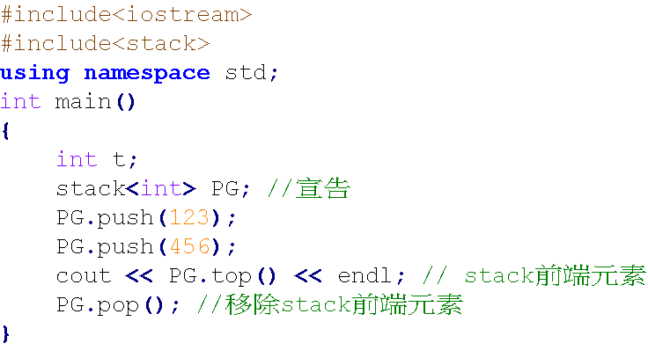
範例

Slide 20
常用演算法
Floyd-Warshall
最小生成樹
暴搜 / BFS
最短路徑
遞迴+剪支+記憶
動態規劃
網路流
質數相關
拓樸排序
Union-and-Find
計算機幾何

Slide 21
Part II 個人心得分享
PG Tsai @ TFcis
2011/06/09

Slide 22
個人ACM歷程分享
一切的一切：台南一中 資訊社
契機：高二上南市賽失利，開始衝ACM
自由學風：高二整學年，公假超過一半
TOI選訓營：這輩子最充實的時光

Slide 23
個人ACM歷程分享
高三沈迷於ACM ，成績(44/45)遭約談
高三下：大夢初醒，重拾荒廢已久的學業

Slide 24
反思
基本功的鍛鍊，大量練習的重要性
環境：在強者雲集的情況下，容易思考本身的不足，與方便詢問問題
學業：強健的數學底子才是解題的根基
未知旅程：永無止境的程設之路

Slide 25
Part III 實踐！
PG Tsai @ TFcis
2011/06/09

Slide 26
從哪開始練習ACM解題
來修”高等程式設計與實做”
在 Lucky貓的ACM園地 找中譯題目
Zerojudge 高中生解題系統

Slide 27
練習方式
“可”重複實做已經會的演算法
“盡量別”重複利用以前的程式碼
不排斥白爛題
“不要”在徹底思考前翻閱解答
卡關？ 找助教/問同學/爬討論版/google
校內資源：高程網頁/校內ACM培訓
實踐：校內賽/大專盃/ACM region/南城盃

Slide 28
關於題數
題數不代表實力，但代表你曾經花多少時間在ACM上面
ACM百題才開始
ACM千題才開始
追求神乎其技的程式設計之道

Slide 29
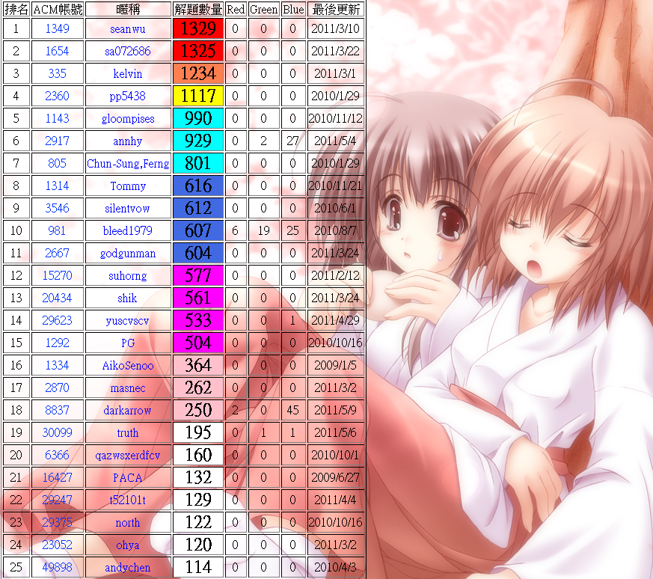

Slide 30
Thank You
PG Tsai @ TFcis
2011/06/09

